Slide 1


Профессиональный курс. Спецкурс1. Python
Отчет по домашней работе №2
Встроенные типы данных
Выполнил студент гр. РИЗ-230916у
Савельев В.Н.
преподаватель Бутаков Р.А.

Slide 2
Цель работы
1. Знакомство со встроенными типами данных в Python

Slide 3
Задачи
1. Остаток
Ограничение времени 1 секунда
Ограничение памяти 64Mb
Ввод стандартный ввод или input.txt
Вывод стандартный вывод или output.txt
Найдите остаток при делении числа a на b.
Формат ввода
123, 12
Формат вывода
3

Slide 4
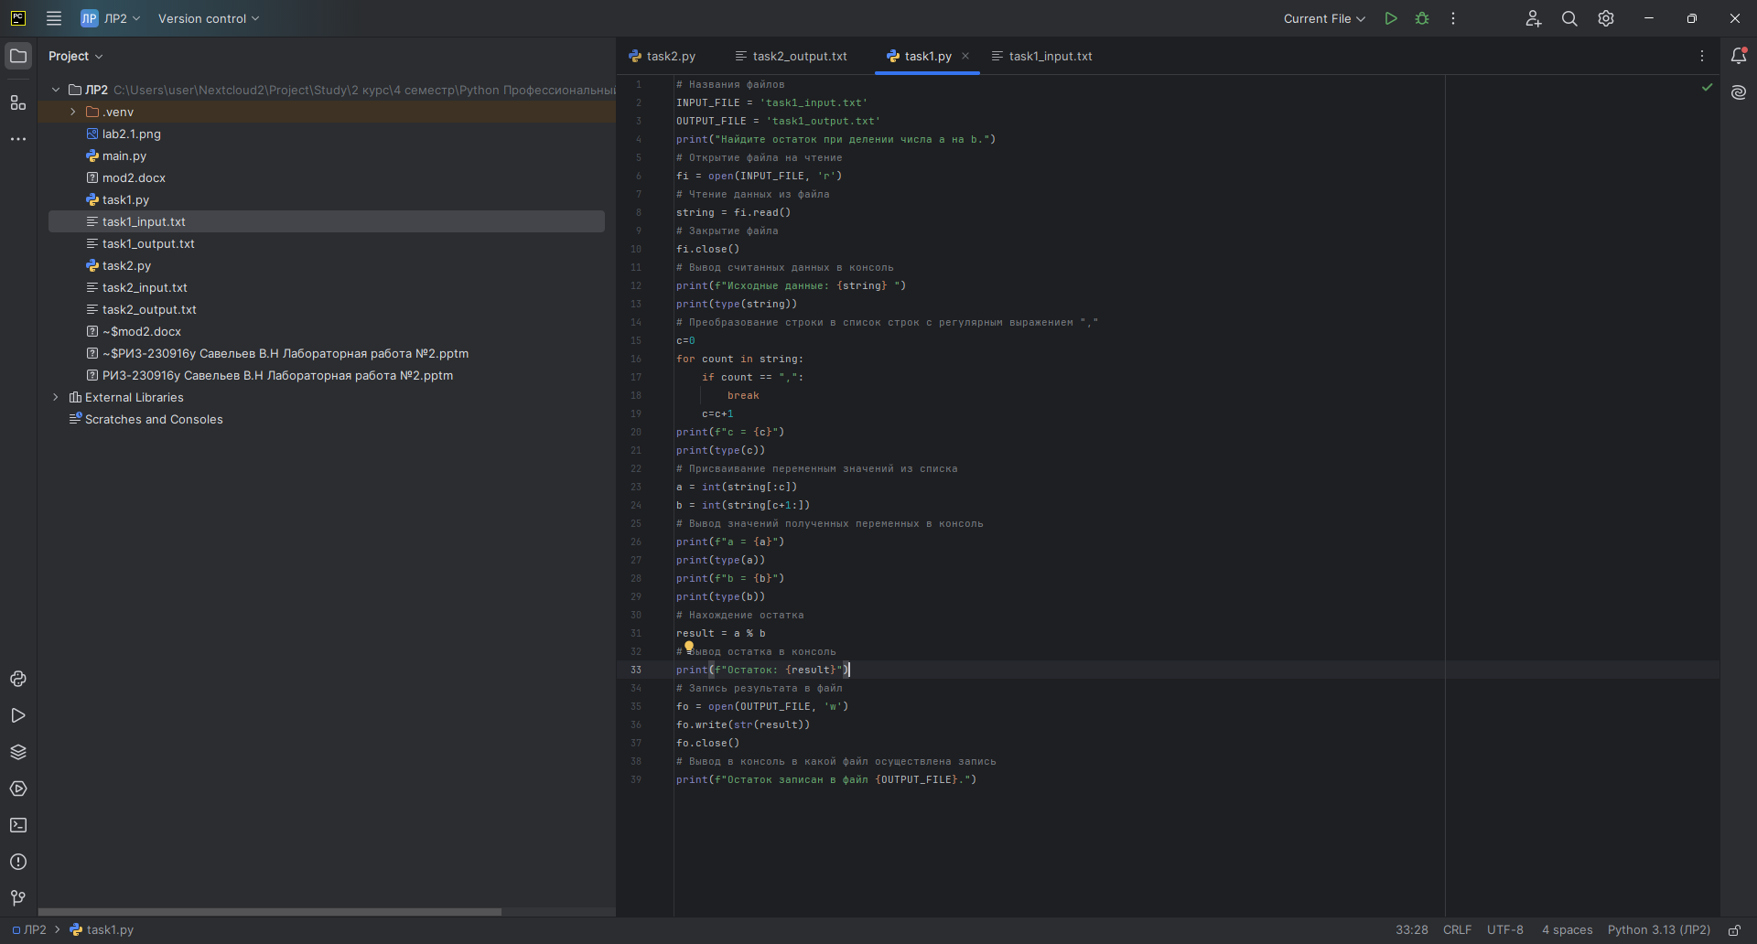
Задачи
Рисунок №1 – Решение задания 1

Slide 5
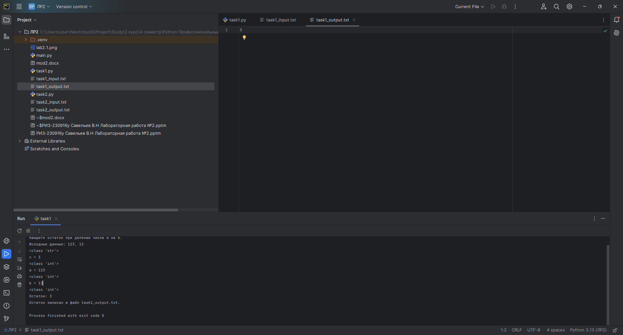
Задачи
Рисунок №2 – Решение задания 1

Slide 6
Задачи
2. Про квадрат
Ограничение времени 1 секунда
Ограничение памяти 64Mb
Ввод стандартный ввод или input.txt
Вывод стандартный вывод или output.txt
На вход подается длина стороны квадрата, рассчитать периметр, площадь и диагональ с округлением до 2 знака.
Формат ввода
9
Формат вывода
36.00, 81.00, 12.73

Slide 7
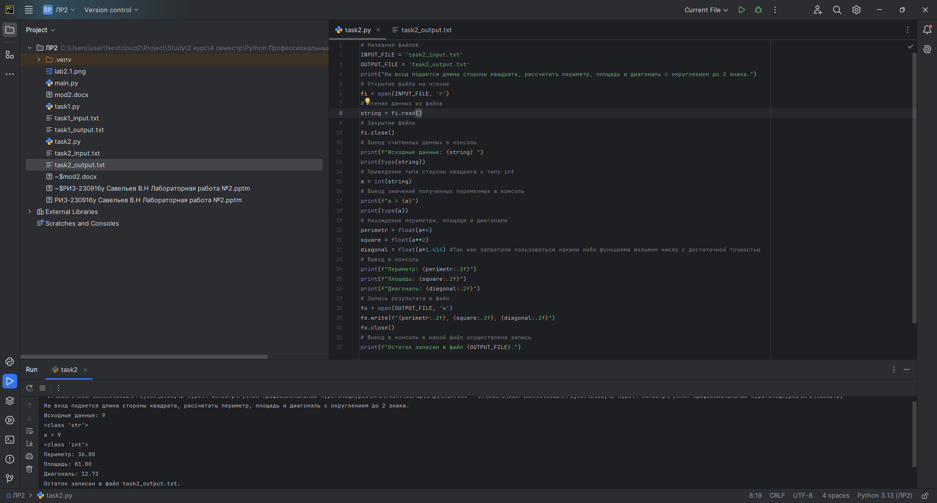
Задачи
Рисунок №3 – Решение задания 2

Slide 8
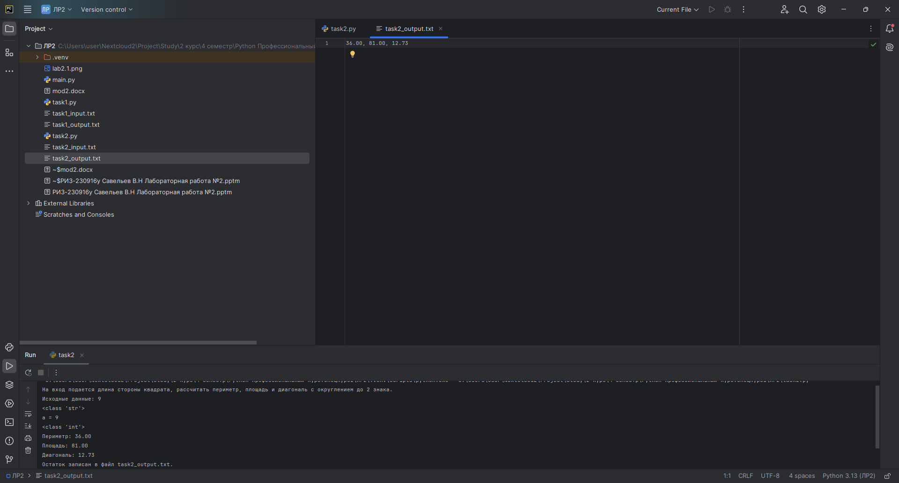
Задачи
Рисунок №4 – Решение задания 2

Slide 9
Задачи
3. Средний элемент
Ограничение времени 1 секунда
Ограничение памяти 256Mb
Ввод стандартный ввод или input.txt
Вывод стандартный вывод или output.txt
Рассмотрим три числа
a, b и c
. Упорядочим их по возрастанию.
Какое число будет стоять между двумя другими?
Формат ввода
В единственной строке записаны три целых числа
a, b, c (−1000≤a,b,c≤1000), числа разделены одиночными пробелами.
Формат вывода
Выведите число, которое будет стоять между двумя другими после упорядочивания.
Пример 1
Ввод Вывод
1 2 3 2
Пример 2
Ввод Вывод
1000 -1000 0 0
Пример 3
Ввод Вывод
3 1 3 3

Slide 10
Задачи
Рисунок №5 – Решение задания 3

Slide 11
Задачи
Рисунок №6 – Решение задания 3

Slide 12
Задачи
4. Коды
Ограничение времени 1 секунда
Ограничение памяти 64Mb
Ввод стандартный ввод или input.txt
Вывод стандартный вывод или output.txt
Для введенного в десятичном коде натурального числа найти представление в двоичном, восьмеричном и шестнадцатеричном кодах. Если введено не натуральное число, вывести диагностику: «Неверный ввод». Использовать встроенные возможности языка python запрещено.
Формат ввода
100
Формат вывода
1100100, 144, 64

Slide 13
Задачи
Рисунок №7 – Решение задания 4

Slide 14
Задачи
Рисунок №7 – Решение задания 4

Slide 15
Задачи
5. Домены
Ограничение времени 1 секунда
Ограничение памяти 64Mb
Ввод стандартный ввод или input.txt
Вывод стандартный вывод или output.txt
На вход подается доменное имя сайта. Необходимо вывести все домены по порядку начиная с домена первого уровня.
Формат ввода
www.google.com
Формат вывода
com
google
www

Slide 16
Задачи
Рисунок №9 – Решение задания 5

Slide 17
Задачи
Рисунок №10 – Решение задания 5

Slide 18
Задачи
6. Баланс
Ограничение времени 2 секунды
Ограничение памяти 64Mb
Ввод стандартный ввод или input.txt
Вывод стандартный вывод или output.txt
Строка состоит из 0 и 1. Выведите ‘yes’, если количество единиц совпадает с количеством нулей. И ‘no’ в противном случае.
Пример 1
Ввод Вывод
01011111101100111101
no
Пример 2
Ввод Вывод
01010101010101
yes

Slide 19
Задачи
Рисунок №11 – Решение задания 6

Slide 20
Задачи
Рисунок №12 – Решение задания 6

Slide 21
Задачи
7. Сколько в начале?
Ограничение времени 1 секунда
Ограничение памяти 64Mb
Ввод стандартный ввод или input.txt
Вывод стандартный вывод или output.txt
На вход подается строка s и символ i. Необходимо найти количество символов i, расположенных в начале строки.
Формат ввода
xyxxyx,x
Формат вывода
1

Slide 22
Задачи
Рисунок №13 – Решение задания 7

Slide 23
Задачи
Рисунок №14 – Решение задания 7

Slide 24
Задачи
8. Последние символы
Ограничение времени 1 секунда
Ограничение памяти 64Mb
Ввод стандартный ввод или input.txt
Вывод стандартный вывод или output.txt
Дан список слов. Составить из последних букв каждого слова новое.
Формат ввода
кот гири док
Формат вывода
тик

Slide 25
Задачи
Рисунок №15 – Решение задания 8

Slide 26
Задачи
Рисунок №16 – Решение задания 8

Slide 27
Задачи
9. Как угодно!
Ограничение времени 2 секунды
Ограничение памяти 64Mb
Ввод стандартный ввод или input.txt
Вывод стандартный вывод или output.txt
Человек вводит на сайте номер телефона, ему позволено для удобства использовать кроме плюса и цифр знаки ‘-’, ‘)’, ‘(’ и пробелы. Уберите их из ввода.
Пример
Ввод Вывод
+7 (812) 134-12-324 +781213412324

Slide 28
Задачи
Рисунок №17 – Решение задания 9

Slide 29
Задачи
Рисунок №18 – Решение задания 9

Slide 30
Вывод
Рисунок №6 – Решение задания 3

